Slide 1
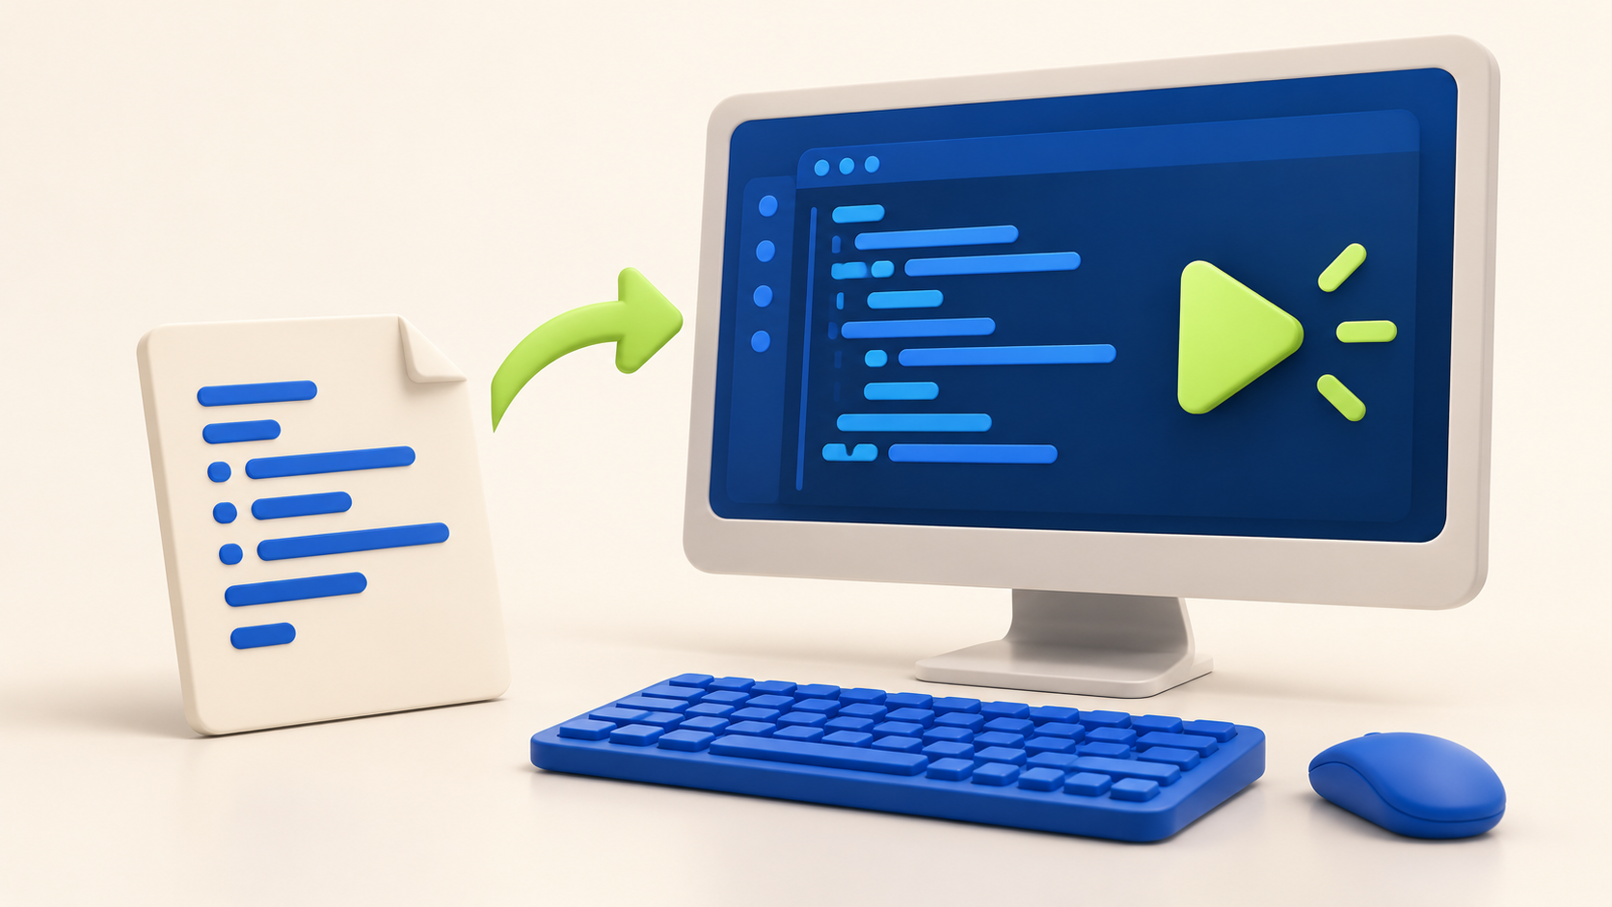
СИМВОЛЫ
Python 3
Прогноз → запуск → проверка
MediaSchool
Информатика, 8 класс
Notes:
Информатика, 8 класс. Слайд 1.
Место в сценарии: 0–2 мин.
Вопрос: Урок 30 · Python 3
Полное условие S0: В чём различие между числом 12 и строкой "12"? Что даёт input() без преобразования int? Ключ: 12 — число, "12" — текст из двух элементов. input возвращает строку. Критерий: Без отметки: различение текста/числа и тип результата input. Помощь: Кавычки обозначают текстовый литерал. До звонка учитель открывает установленную школьную среду Python 3, проверяет создание/сохранение файла и Run Module. В IDLE: File → New File, записать код без >>>, File → Save As, имя lesson30.py в своей учебной папке, Run → Run Module; вывод в Shell. Интерпретатор и среда уже подготовлены школой; установка не входит в урок. Перед каждым запуском сохранить исходник и записать свой прогноз. В паре сменить вводящего перед A2. Без ПК — те же строки и ручная трассировка, реальный запуск продолжить при доступе к среде. Без сети установленный Python работает локально. Без проектора — код заранее на доске, без печати — те же условия и памятка в тетради до начала билета. Четыре полные минуты билета сохраняются. Иллюстрация концептуальная. Точные входные данные заданы текстом и редактируемыми таблицами/схемами.
[Sources]
https://edsoo.ru/wp-content/uploads/2025/07/2025_ooo_frp_informatika-7-9_baza.pdf
https://docs.python.org/3/tutorial/introduction.html#text
https://docs.python.org/3/library/stdtypes.html#text-sequence-type-str
https://docs.python.org/3/library/functions.html
https://edsoo.ru/wp-content/uploads/2026/08/informatika.pdf
Изображение: ImageGen; концептуальная учебная иллюстрация, не документальный снимок. Точные математические примеры и таблицы набраны отдельно редактируемыми объектами.
[/Sources]

Slide 2
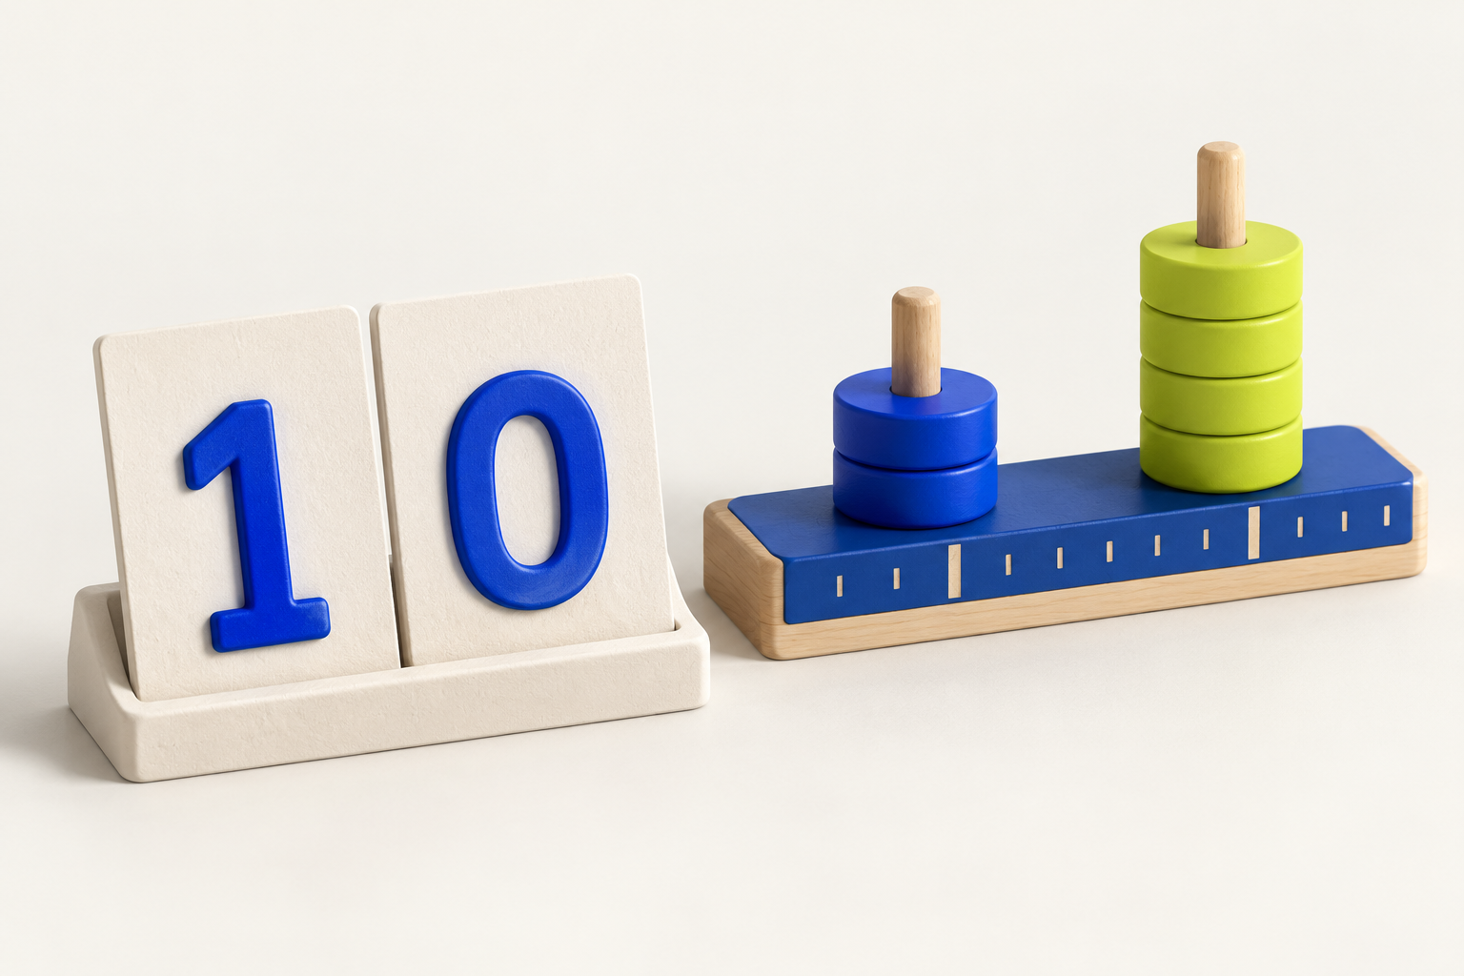
Число или текст?
S0. 12 и "12".
Что возвращает input?
Вспомни тип данных.
MediaSchool
02
Notes:
Информатика, 8 класс. Слайд 2.
Место в сценарии: 0–2 мин.
Вопрос: Вспомни тип данных.
Полное условие S0: В чём различие между числом 12 и строкой "12"? Что даёт input() без преобразования int? Ключ: 12 — число, "12" — текст из двух элементов. input возвращает строку. Критерий: Без отметки: различение текста/числа и тип результата input. Помощь: Кавычки обозначают текстовый литерал. До звонка учитель открывает установленную школьную среду Python 3, проверяет создание/сохранение файла и Run Module. В IDLE: File → New File, записать код без >>>, File → Save As, имя lesson30.py в своей учебной папке, Run → Run Module; вывод в Shell. Интерпретатор и среда уже подготовлены школой; установка не входит в урок. Перед каждым запуском сохранить исходник и записать свой прогноз. В паре сменить вводящего перед A2. Без ПК — те же строки и ручная трассировка, реальный запуск продолжить при доступе к среде. Без сети установленный Python работает локально. Без проектора — код заранее на доске, без печати — те же условия и памятка в тетради до начала билета. Четыре полные минуты билета сохраняются. Иллюстрация концептуальная. Точные входные данные заданы текстом и редактируемыми таблицами/схемами.
[Sources]
https://edsoo.ru/wp-content/uploads/2025/07/2025_ooo_frp_informatika-7-9_baza.pdf
https://docs.python.org/3/tutorial/introduction.html#text
https://docs.python.org/3/library/stdtypes.html#text-sequence-type-str
https://docs.python.org/3/library/functions.html
https://edsoo.ru/wp-content/uploads/2026/08/informatika.pdf
Изображение: ImageGen; концептуальная учебная иллюстрация, не документальный снимок. Точные математические примеры и таблицы набраны отдельно редактируемыми объектами.
[/Sources]

Slide 3

Индекс начинается с 0
Модель: s="луна".
Индекс | 0 / 1 / 2 / 3
Элемент | л / у / н / а
len(s) | 4
Последний индекс меньше длины.
MediaSchool
03
Notes:
Информатика, 8 класс. Слайд 3.
Место в сценарии: 2–5 мин.
Вопрос: Последний индекс меньше длины.
Памятка: Первый индекс 0, последний len(s)−1. У пустой строки нет элемента с индексом 0. for ch in s перебирает элементы слева направо. Счётчик начинается с 0; новая строка t — с "". t=t+ch добавляет в конец. Проверяй пустой вход, регистр и пробел. Основной алфавит — одиночные буквы, цифры и обычный пробел. Модель: Модель s="луна": длина 4, индексы 0,1,2,3; s[1] — у. Если считать букву н, счётчик по шагам 0,0,1,1. В A1 другая буква и другие входы. До звонка учитель открывает установленную школьную среду Python 3, проверяет создание/сохранение файла и Run Module. В IDLE: File → New File, записать код без >>>, File → Save As, имя lesson30.py в своей учебной папке, Run → Run Module; вывод в Shell. Интерпретатор и среда уже подготовлены школой; установка не входит в урок. Перед каждым запуском сохранить исходник и записать свой прогноз. В паре сменить вводящего перед A2. Без ПК — те же строки и ручная трассировка, реальный запуск продолжить при доступе к среде. Без сети установленный Python работает локально. Без проектора — код заранее на доске, без печати — те же условия и памятка в тетради до начала билета. Четыре полные минуты билета сохраняются. Иллюстрация концептуальная. Точные входные данные заданы текстом и редактируемыми таблицами/схемами.
[Sources]
https://edsoo.ru/wp-content/uploads/2025/07/2025_ooo_frp_informatika-7-9_baza.pdf
https://docs.python.org/3/tutorial/introduction.html#text
https://docs.python.org/3/library/stdtypes.html#text-sequence-type-str
https://docs.python.org/3/library/functions.html
https://edsoo.ru/wp-content/uploads/2026/08/informatika.pdf
Изображение: ImageGen; концептуальная учебная иллюстрация, не документальный снимок. Точные математические примеры и таблицы набраны отдельно редактируемыми объектами.
[/Sources]

Slide 4
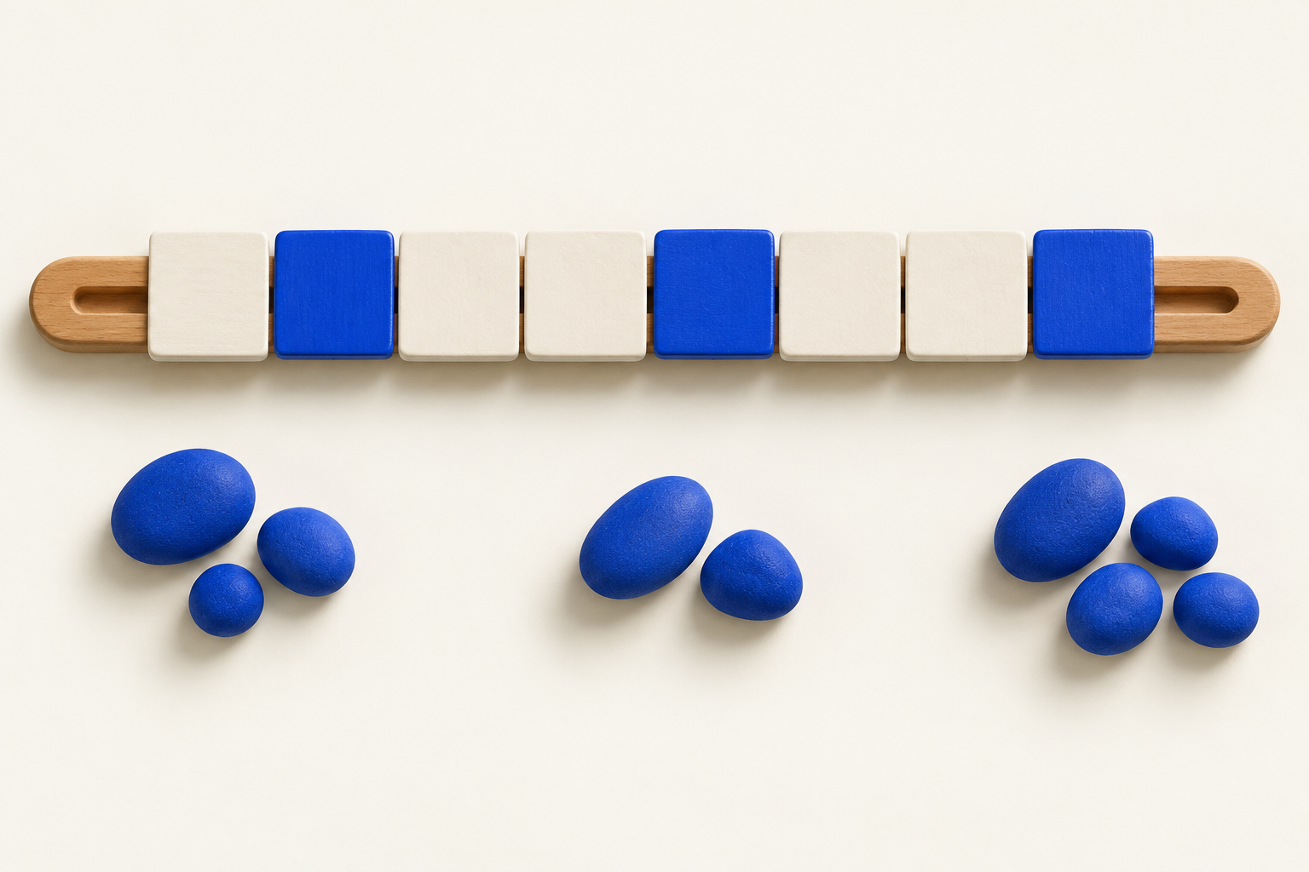
Обход и новая строка
Не меняй s[i] присваиванием.
Запись | Действие
for ch in s | По одному элементу
t=t+ch | Добавить в конец
Строка str неизменяема.
MediaSchool
04
Notes:
Информатика, 8 класс. Слайд 4.
Место в сценарии: 2–5 мин.
Вопрос: Строка str неизменяема.
Памятка: Первый индекс 0, последний len(s)−1. У пустой строки нет элемента с индексом 0. for ch in s перебирает элементы слева направо. Счётчик начинается с 0; новая строка t — с "". t=t+ch добавляет в конец. Проверяй пустой вход, регистр и пробел. Основной алфавит — одиночные буквы, цифры и обычный пробел. Модель: Модель s="луна": длина 4, индексы 0,1,2,3; s[1] — у. Если считать букву н, счётчик по шагам 0,0,1,1. В A1 другая буква и другие входы. До звонка учитель открывает установленную школьную среду Python 3, проверяет создание/сохранение файла и Run Module. В IDLE: File → New File, записать код без >>>, File → Save As, имя lesson30.py в своей учебной папке, Run → Run Module; вывод в Shell. Интерпретатор и среда уже подготовлены школой; установка не входит в урок. Перед каждым запуском сохранить исходник и записать свой прогноз. В паре сменить вводящего перед A2. Без ПК — те же строки и ручная трассировка, реальный запуск продолжить при доступе к среде. Без сети установленный Python работает локально. Без проектора — код заранее на доске, без печати — те же условия и памятка в тетради до начала билета. Четыре полные минуты билета сохраняются. Иллюстрация концептуальная. Точные входные данные заданы текстом и редактируемыми таблицами/схемами.
[Sources]
https://edsoo.ru/wp-content/uploads/2025/07/2025_ooo_frp_informatika-7-9_baza.pdf
https://docs.python.org/3/tutorial/introduction.html#text
https://docs.python.org/3/library/stdtypes.html#text-sequence-type-str
https://docs.python.org/3/library/functions.html
https://edsoo.ru/wp-content/uploads/2026/08/informatika.pdf
Изображение: ImageGen; концептуальная учебная иллюстрация, не документальный снимок. Точные математические примеры и таблицы набраны отдельно редактируемыми объектами.
[/Sources]

Slide 5

Проба C1
s="код"
len(s), s[0], s[2]?
Допустим ли индекс 3?
Сначала свой ответ.
MediaSchool
05
Notes:
Информатика, 8 класс. Слайд 5.
Место в сценарии: 5–8 мин.
Вопрос: Сначала свой ответ.
Полное условие C1: Python 3: s="код". Найди len(s), s[0], s[2]. Есть ли допустимый индекс 3? Ключ: Длина 3; s[0] — к, s[2] — д. Индекс 3 недопустим: IndexError. Критерий: Все три значения и недопустимость индекса 3. Помощь: Первый индекс 0, последний на единицу меньше длины. До звонка учитель открывает установленную школьную среду Python 3, проверяет создание/сохранение файла и Run Module. В IDLE: File → New File, записать код без >>>, File → Save As, имя lesson30.py в своей учебной папке, Run → Run Module; вывод в Shell. Интерпретатор и среда уже подготовлены школой; установка не входит в урок. Перед каждым запуском сохранить исходник и записать свой прогноз. В паре сменить вводящего перед A2. Без ПК — те же строки и ручная трассировка, реальный запуск продолжить при доступе к среде. Без сети установленный Python работает локально. Без проектора — код заранее на доске, без печати — те же условия и памятка в тетради до начала билета. Четыре полные минуты билета сохраняются. Иллюстрация концептуальная. Точные входные данные заданы текстом и редактируемыми таблицами/схемами.
[Sources]
https://edsoo.ru/wp-content/uploads/2025/07/2025_ooo_frp_informatika-7-9_baza.pdf
https://docs.python.org/3/tutorial/introduction.html#text
https://docs.python.org/3/library/stdtypes.html#text-sequence-type-str
https://docs.python.org/3/library/functions.html
https://edsoo.ru/wp-content/uploads/2026/08/informatika.pdf
Изображение: ImageGen; концептуальная учебная иллюстрация, не документальный снимок. Точные математические примеры и таблицы набраны отдельно редактируемыми объектами.
[/Sources]

Slide 6
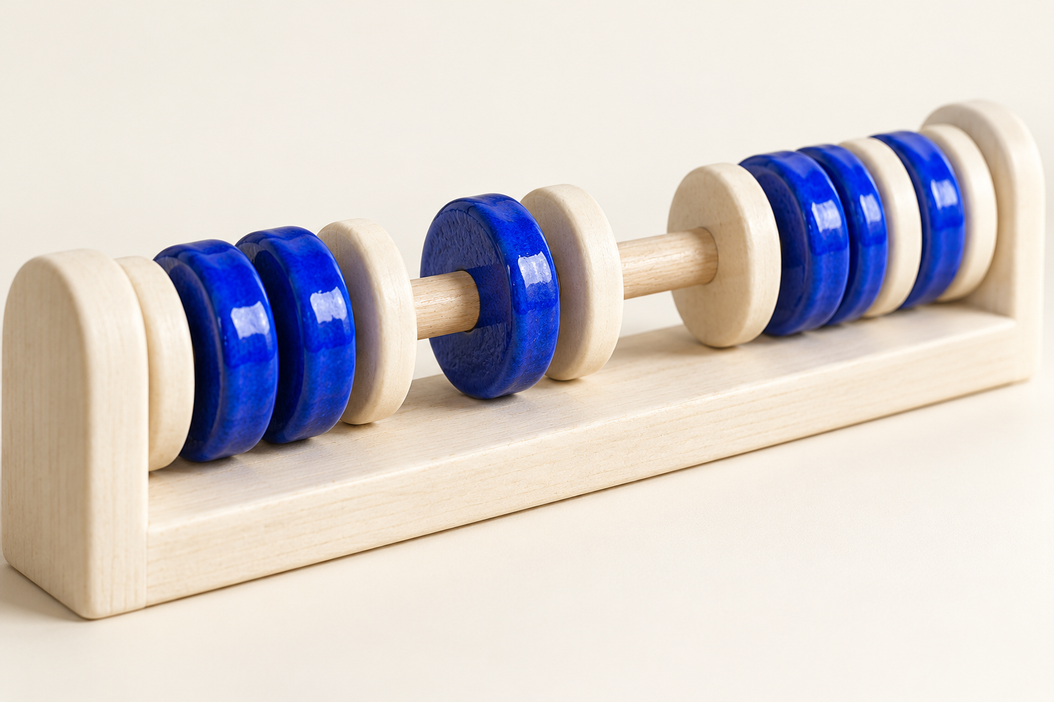
Длина не индекс
Длина 3.
s[0] — к, s[2] — д.
Индекс 3 → IndexError.
Допустимы 0,1,2.
MediaSchool
06
Notes:
Информатика, 8 класс. Слайд 6.
Место в сценарии: 5–8 мин.
Вопрос: Допустимы 0,1,2.
Полное условие C1: Python 3: s="код". Найди len(s), s[0], s[2]. Есть ли допустимый индекс 3? Ключ: Длина 3; s[0] — к, s[2] — д. Индекс 3 недопустим: IndexError. Критерий: Все три значения и недопустимость индекса 3. Помощь: Первый индекс 0, последний на единицу меньше длины. До звонка учитель открывает установленную школьную среду Python 3, проверяет создание/сохранение файла и Run Module. В IDLE: File → New File, записать код без >>>, File → Save As, имя lesson30.py в своей учебной папке, Run → Run Module; вывод в Shell. Интерпретатор и среда уже подготовлены школой; установка не входит в урок. Перед каждым запуском сохранить исходник и записать свой прогноз. В паре сменить вводящего перед A2. Без ПК — те же строки и ручная трассировка, реальный запуск продолжить при доступе к среде. Без сети установленный Python работает локально. Без проектора — код заранее на доске, без печати — те же условия и памятка в тетради до начала билета. Четыре полные минуты билета сохраняются. Иллюстрация концептуальная. Точные входные данные заданы текстом и редактируемыми таблицами/схемами.
[Sources]
https://edsoo.ru/wp-content/uploads/2025/07/2025_ooo_frp_informatika-7-9_baza.pdf
https://docs.python.org/3/tutorial/introduction.html#text
https://docs.python.org/3/library/stdtypes.html#text-sequence-type-str
https://docs.python.org/3/library/functions.html
https://edsoo.ru/wp-content/uploads/2026/08/informatika.pdf
Изображение: ImageGen; концептуальная учебная иллюстрация, не документальный снимок. Точные математические примеры и таблицы набраны отдельно редактируемыми объектами.
[/Sources]

Slide 7
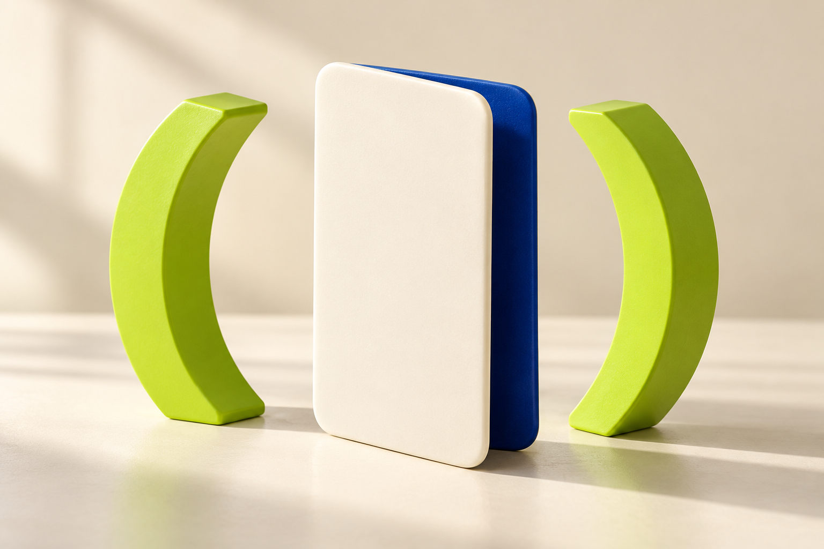
Счётчик A1
Считать латинскую a.
banana, sky, пустая строка.
Готовый код на листе.
Прогноз до запуска.
MediaSchool
07
Notes:
Информатика, 8 класс. Слайд 7.
Место в сценарии: 8–15 мин.
Вопрос: Прогноз до запуска.
Полное условие A1: Код ниже считает латинскую строчную a. Предскажи вывод для banana, отдельно sky и пустой строки. Один случай запусти, остальные проверь вручную.
```python
s = input()
k = 0
for ch in s:
if ch == "a":
k = k + 1
print(k)
``` Ключ: banana даёт 3; sky — 0; пустая строка — 0, тело не выполнено. Для banana счётчик после букв 0,1,1,2,2,3. Критерий: Три результата, таблица banana и личный прогноз/проверка. Помощь: Счётчик меняется только при точном совпадении с a. До звонка учитель открывает установленную школьную среду Python 3, проверяет создание/сохранение файла и Run Module. В IDLE: File → New File, записать код без >>>, File → Save As, имя lesson30.py в своей учебной папке, Run → Run Module; вывод в Shell. Интерпретатор и среда уже подготовлены школой; установка не входит в урок. Перед каждым запуском сохранить исходник и записать свой прогноз. В паре сменить вводящего перед A2. Без ПК — те же строки и ручная трассировка, реальный запуск продолжить при доступе к среде. Без сети установленный Python работает локально. Без проектора — код заранее на доске, без печати — те же условия и памятка в тетради до начала билета. Четыре полные минуты билета сохраняются. Иллюстрация концептуальная. Точные входные данные заданы текстом и редактируемыми таблицами/схемами.
[Sources]
https://edsoo.ru/wp-content/uploads/2025/07/2025_ooo_frp_informatika-7-9_baza.pdf
https://docs.python.org/3/tutorial/introduction.html#text
https://docs.python.org/3/library/stdtypes.html#text-sequence-type-str
https://docs.python.org/3/library/functions.html
https://edsoo.ru/wp-content/uploads/2026/08/informatika.pdf
Изображение: ImageGen; концептуальная учебная иллюстрация, не документальный снимок. Точные математические примеры и таблицы набраны отдельно редактируемыми объектами.
[/Sources]

Slide 8
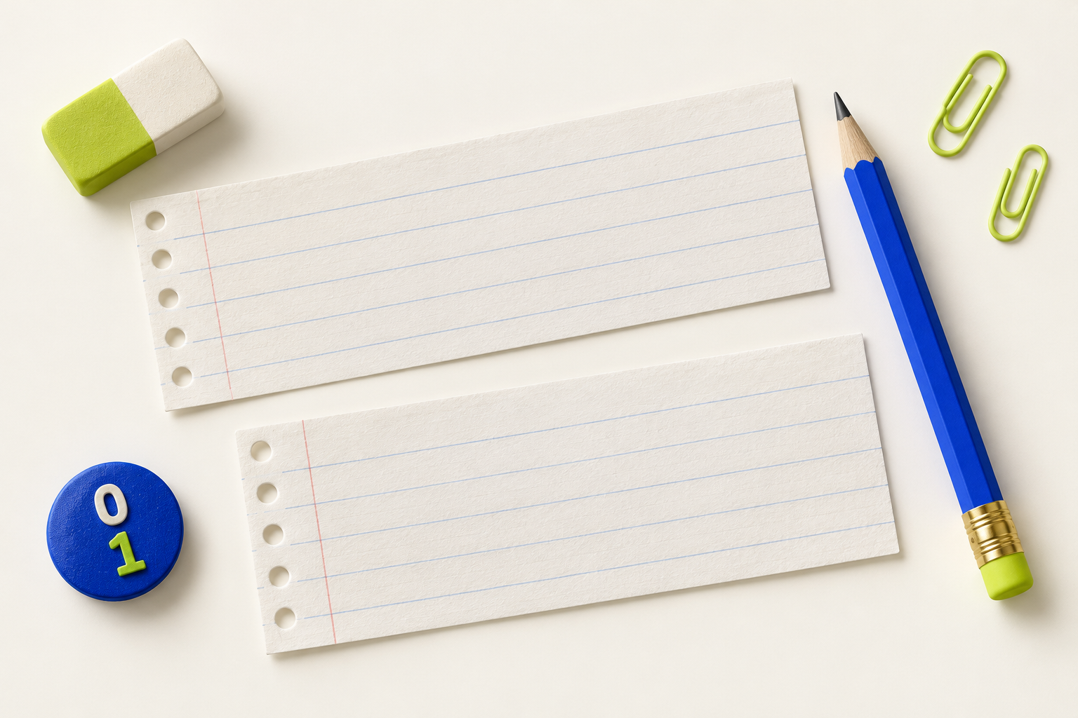
Проверка A1
banana → 3.
sky → 0.
Пустая строка → 0.
Тело пустого обхода пропущено.
MediaSchool
08
Notes:
Информатика, 8 класс. Слайд 8.
Место в сценарии: 8–15 мин.
Вопрос: Тело пустого обхода пропущено.
Полное условие A1: Код ниже считает латинскую строчную a. Предскажи вывод для banana, отдельно sky и пустой строки. Один случай запусти, остальные проверь вручную.
```python
s = input()
k = 0
for ch in s:
if ch == "a":
k = k + 1
print(k)
``` Ключ: banana даёт 3; sky — 0; пустая строка — 0, тело не выполнено. Для banana счётчик после букв 0,1,1,2,2,3. Критерий: Три результата, таблица banana и личный прогноз/проверка. Помощь: Счётчик меняется только при точном совпадении с a. До звонка учитель открывает установленную школьную среду Python 3, проверяет создание/сохранение файла и Run Module. В IDLE: File → New File, записать код без >>>, File → Save As, имя lesson30.py в своей учебной папке, Run → Run Module; вывод в Shell. Интерпретатор и среда уже подготовлены школой; установка не входит в урок. Перед каждым запуском сохранить исходник и записать свой прогноз. В паре сменить вводящего перед A2. Без ПК — те же строки и ручная трассировка, реальный запуск продолжить при доступе к среде. Без сети установленный Python работает локально. Без проектора — код заранее на доске, без печати — те же условия и памятка в тетради до начала билета. Четыре полные минуты билета сохраняются. Иллюстрация концептуальная. Точные входные данные заданы текстом и редактируемыми таблицами/схемами.
[Sources]
https://edsoo.ru/wp-content/uploads/2025/07/2025_ooo_frp_informatika-7-9_baza.pdf
https://docs.python.org/3/tutorial/introduction.html#text
https://docs.python.org/3/library/stdtypes.html#text-sequence-type-str
https://docs.python.org/3/library/functions.html
https://edsoo.ru/wp-content/uploads/2026/08/informatika.pdf
Изображение: ImageGen; концептуальная учебная иллюстрация, не документальный снимок. Точные математические примеры и таблицы набраны отдельно редактируемыми объектами.
[/Sources]

Slide 9

Две минуты без экрана
Отведи взгляд.
Смени позу.
Полные две минуты отдыха.
Две минуты без проекции.
MediaSchool
09
Notes:
Информатика, 8 класс. Слайд 9.
Место в сценарии: 15–17 мин.
Вопрос: Без вычислений и заданий.
Показать напоминание до начала, затем убрать проекцию. Две полные минуты без экрана, заданий, опроса и обсуждения. До звонка учитель открывает установленную школьную среду Python 3, проверяет создание/сохранение файла и Run Module. В IDLE: File → New File, записать код без >>>, File → Save As, имя lesson30.py в своей учебной папке, Run → Run Module; вывод в Shell. Интерпретатор и среда уже подготовлены школой; установка не входит в урок. Перед каждым запуском сохранить исходник и записать свой прогноз. В паре сменить вводящего перед A2. Без ПК — те же строки и ручная трассировка, реальный запуск продолжить при доступе к среде. Без сети установленный Python работает локально. Без проектора — код заранее на доске, без печати — те же условия и памятка в тетради до начала билета. Четыре полные минуты билета сохраняются. Иллюстрация концептуальная. Точные входные данные заданы текстом и редактируемыми таблицами/схемами.
[Sources]
https://edsoo.ru/wp-content/uploads/2025/07/2025_ooo_frp_informatika-7-9_baza.pdf
https://docs.python.org/3/tutorial/introduction.html#text
https://docs.python.org/3/library/stdtypes.html#text-sequence-type-str
https://docs.python.org/3/library/functions.html
https://edsoo.ru/wp-content/uploads/2026/08/informatika.pdf
Изображение: ImageGen; концептуальная учебная иллюстрация, не документальный снимок. Точные математические примеры и таблицы набраны отдельно редактируемыми объектами.
[/Sources]

Slide 10
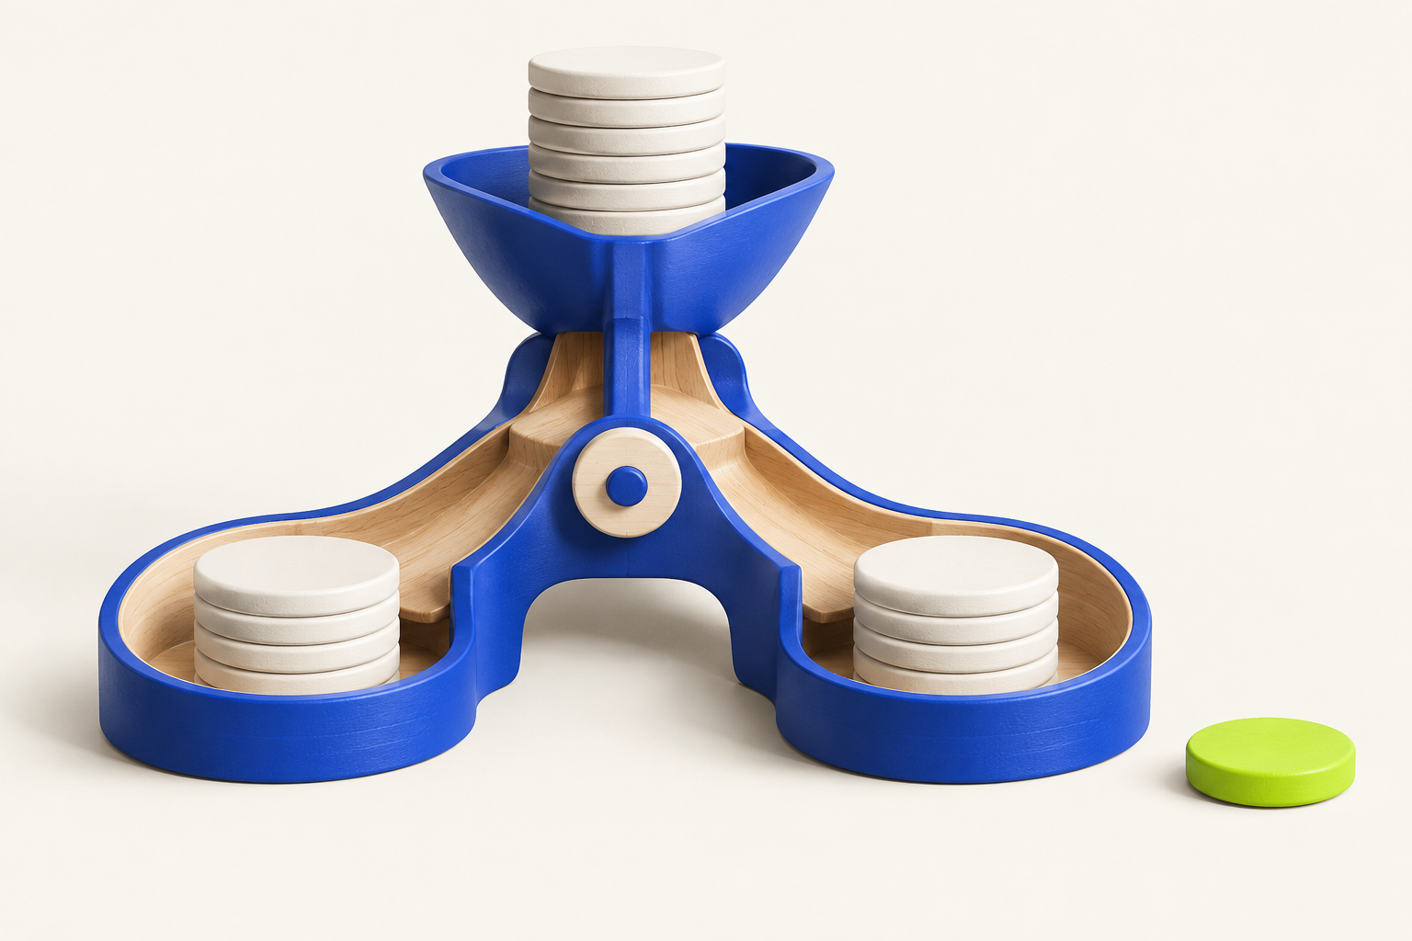
Новая строка: другая модель
Удалить дефисы из а-б.
Начально t="".
а → а; дефис пропустить; б → аб.
В A2 удаляются пробелы.
MediaSchool
10
Notes:
Информатика, 8 класс. Слайд 10.
Место в сценарии: 17–21 мин.
Вопрос: В A2 удаляются пробелы.
Памятка: Первый индекс 0, последний len(s)−1. У пустой строки нет элемента с индексом 0. for ch in s перебирает элементы слева направо. Счётчик начинается с 0; новая строка t — с "". t=t+ch добавляет в конец. Проверяй пустой вход, регистр и пробел. Основной алфавит — одиночные буквы, цифры и обычный пробел. Модель: Модель: удалить дефисы из s="а-б". Начально t=""; буква а даёт t="а", дефис пропускается, буква б даёт t="аб". Условие ch!="-". В A2 нужно другое условие для пробела. До звонка учитель открывает установленную школьную среду Python 3, проверяет создание/сохранение файла и Run Module. В IDLE: File → New File, записать код без >>>, File → Save As, имя lesson30.py в своей учебной папке, Run → Run Module; вывод в Shell. Интерпретатор и среда уже подготовлены школой; установка не входит в урок. Перед каждым запуском сохранить исходник и записать свой прогноз. В паре сменить вводящего перед A2. Без ПК — те же строки и ручная трассировка, реальный запуск продолжить при доступе к среде. Без сети установленный Python работает локально. Без проектора — код заранее на доске, без печати — те же условия и памятка в тетради до начала билета. Четыре полные минуты билета сохраняются. Иллюстрация концептуальная. Точные входные данные заданы текстом и редактируемыми таблицами/схемами.
[Sources]
https://edsoo.ru/wp-content/uploads/2025/07/2025_ooo_frp_informatika-7-9_baza.pdf
https://docs.python.org/3/tutorial/introduction.html#text
https://docs.python.org/3/library/stdtypes.html#text-sequence-type-str
https://docs.python.org/3/library/functions.html
https://edsoo.ru/wp-content/uploads/2026/08/informatika.pdf
Изображение: ImageGen; концептуальная учебная иллюстрация, не документальный снимок. Точные математические примеры и таблицы набраны отдельно редактируемыми объектами.
[/Sources]

Slide 11
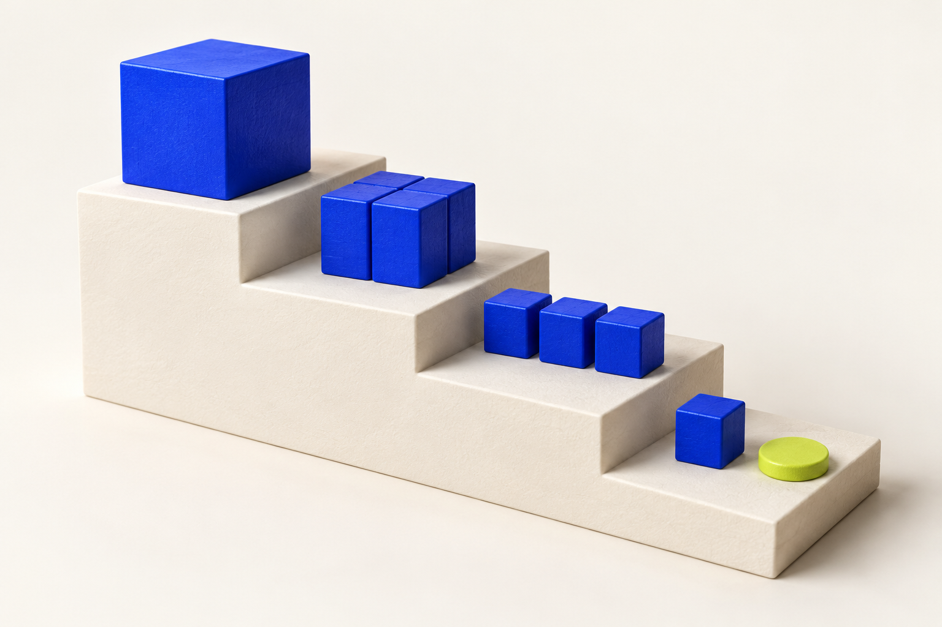
Собираем по порядку
Условие выбирает нужные элементы.
Состояние | Обновление
Нужный символ | t=t+ch
Ненужный символ | t не менять
Исходная строка сохраняется.
MediaSchool
11
Notes:
Информатика, 8 класс. Слайд 11.
Место в сценарии: 17–21 мин.
Вопрос: Исходная строка сохраняется.
Памятка: Первый индекс 0, последний len(s)−1. У пустой строки нет элемента с индексом 0. for ch in s перебирает элементы слева направо. Счётчик начинается с 0; новая строка t — с "". t=t+ch добавляет в конец. Проверяй пустой вход, регистр и пробел. Основной алфавит — одиночные буквы, цифры и обычный пробел. Модель: Модель: удалить дефисы из s="а-б". Начально t=""; буква а даёт t="а", дефис пропускается, буква б даёт t="аб". Условие ch!="-". В A2 нужно другое условие для пробела. До звонка учитель открывает установленную школьную среду Python 3, проверяет создание/сохранение файла и Run Module. В IDLE: File → New File, записать код без >>>, File → Save As, имя lesson30.py в своей учебной папке, Run → Run Module; вывод в Shell. Интерпретатор и среда уже подготовлены школой; установка не входит в урок. Перед каждым запуском сохранить исходник и записать свой прогноз. В паре сменить вводящего перед A2. Без ПК — те же строки и ручная трассировка, реальный запуск продолжить при доступе к среде. Без сети установленный Python работает локально. Без проектора — код заранее на доске, без печати — те же условия и памятка в тетради до начала билета. Четыре полные минуты билета сохраняются. Иллюстрация концептуальная. Точные входные данные заданы текстом и редактируемыми таблицами/схемами.
[Sources]
https://edsoo.ru/wp-content/uploads/2025/07/2025_ooo_frp_informatika-7-9_baza.pdf
https://docs.python.org/3/tutorial/introduction.html#text
https://docs.python.org/3/library/stdtypes.html#text-sequence-type-str
https://docs.python.org/3/library/functions.html
https://edsoo.ru/wp-content/uploads/2026/08/informatika.pdf
Изображение: ImageGen; концептуальная учебная иллюстрация, не документальный снимок. Точные математические примеры и таблицы набраны отдельно редактируемыми объектами.
[/Sources]

Slide 12
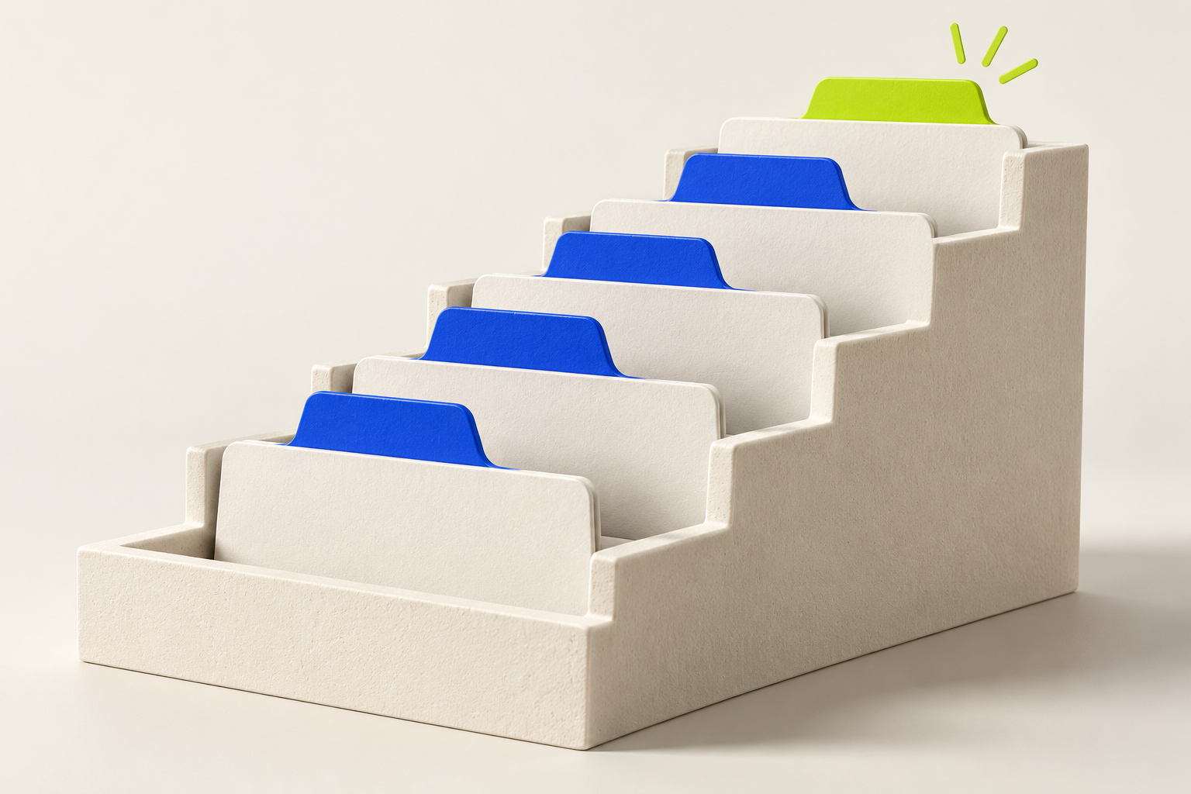
Без пробелов A2
Ввод «а б в», затем пустой.
Составь своё условие.
Запиши результат до запуска.
Удалить только обычный пробел.
MediaSchool
12
Notes:
Информатика, 8 класс. Слайд 12.
Место в сценарии: 21–28 мин.
Вопрос: Удалить только обычный пробел.
Полное условие A2: Составь код удаления всех обычных пробелов: прочитать s; t=""; для каждого ch из s добавлять ch к t, только если ch!=" "; вывести t после цикла. Проверь строку «а б в» без кавычек (между б и в два пробела), затем пустую. Один случай на ПК, второй вручную. Ключ: Код с t="", for ch in s, if ch!=" ": t=t+ch и print(t) за циклом. Для «а б в» результат «абв»; для пустой — пустая строка (один перевод строки вывода). Исходная s не меняется. Критерий: Верное условие, накопление и положение вывода; оба результата и прогноз. Помощь: Добавляй символы по порядку в новую строку. До звонка учитель открывает установленную школьную среду Python 3, проверяет создание/сохранение файла и Run Module. В IDLE: File → New File, записать код без >>>, File → Save As, имя lesson30.py в своей учебной папке, Run → Run Module; вывод в Shell. Интерпретатор и среда уже подготовлены школой; установка не входит в урок. Перед каждым запуском сохранить исходник и записать свой прогноз. В паре сменить вводящего перед A2. Без ПК — те же строки и ручная трассировка, реальный запуск продолжить при доступе к среде. Без сети установленный Python работает локально. Без проектора — код заранее на доске, без печати — те же условия и памятка в тетради до начала билета. Четыре полные минуты билета сохраняются. Иллюстрация концептуальная. Точные входные данные заданы текстом и редактируемыми таблицами/схемами.
[Sources]
https://edsoo.ru/wp-content/uploads/2025/07/2025_ooo_frp_informatika-7-9_baza.pdf
https://docs.python.org/3/tutorial/introduction.html#text
https://docs.python.org/3/library/stdtypes.html#text-sequence-type-str
https://docs.python.org/3/library/functions.html
https://edsoo.ru/wp-content/uploads/2026/08/informatika.pdf
Изображение: ImageGen; концептуальная учебная иллюстрация, не документальный снимок. Точные математические примеры и таблицы набраны отдельно редактируемыми объектами.
[/Sources]

Slide 13

Проверка A2
if ch != " ":
t = t + ch
Результаты: абв и пустая строка.
Итоговый print за циклом.
MediaSchool
13
Notes:
Информатика, 8 класс. Слайд 13.
Место в сценарии: 21–28 мин.
Вопрос: Итоговый print за циклом.
Полное условие A2: Составь код удаления всех обычных пробелов: прочитать s; t=""; для каждого ch из s добавлять ch к t, только если ch!=" "; вывести t после цикла. Проверь строку «а б в» без кавычек (между б и в два пробела), затем пустую. Один случай на ПК, второй вручную. Ключ: Код с t="", for ch in s, if ch!=" ": t=t+ch и print(t) за циклом. Для «а б в» результат «абв»; для пустой — пустая строка (один перевод строки вывода). Исходная s не меняется. Критерий: Верное условие, накопление и положение вывода; оба результата и прогноз. Помощь: Добавляй символы по порядку в новую строку. До звонка учитель открывает установленную школьную среду Python 3, проверяет создание/сохранение файла и Run Module. В IDLE: File → New File, записать код без >>>, File → Save As, имя lesson30.py в своей учебной папке, Run → Run Module; вывод в Shell. Интерпретатор и среда уже подготовлены школой; установка не входит в урок. Перед каждым запуском сохранить исходник и записать свой прогноз. В паре сменить вводящего перед A2. Без ПК — те же строки и ручная трассировка, реальный запуск продолжить при доступе к среде. Без сети установленный Python работает локально. Без проектора — код заранее на доске, без печати — те же условия и памятка в тетради до начала билета. Четыре полные минуты билета сохраняются. Иллюстрация концептуальная. Точные входные данные заданы текстом и редактируемыми таблицами/схемами.
[Sources]
https://edsoo.ru/wp-content/uploads/2025/07/2025_ooo_frp_informatika-7-9_baza.pdf
https://docs.python.org/3/tutorial/introduction.html#text
https://docs.python.org/3/library/stdtypes.html#text-sequence-type-str
https://docs.python.org/3/library/functions.html
https://edsoo.ru/wp-content/uploads/2026/08/informatika.pdf
Изображение: ImageGen; концептуальная учебная иллюстрация, не документальный снимок. Точные математические примеры и таблицы набраны отдельно редактируемыми объектами.
[/Sources]

Slide 14
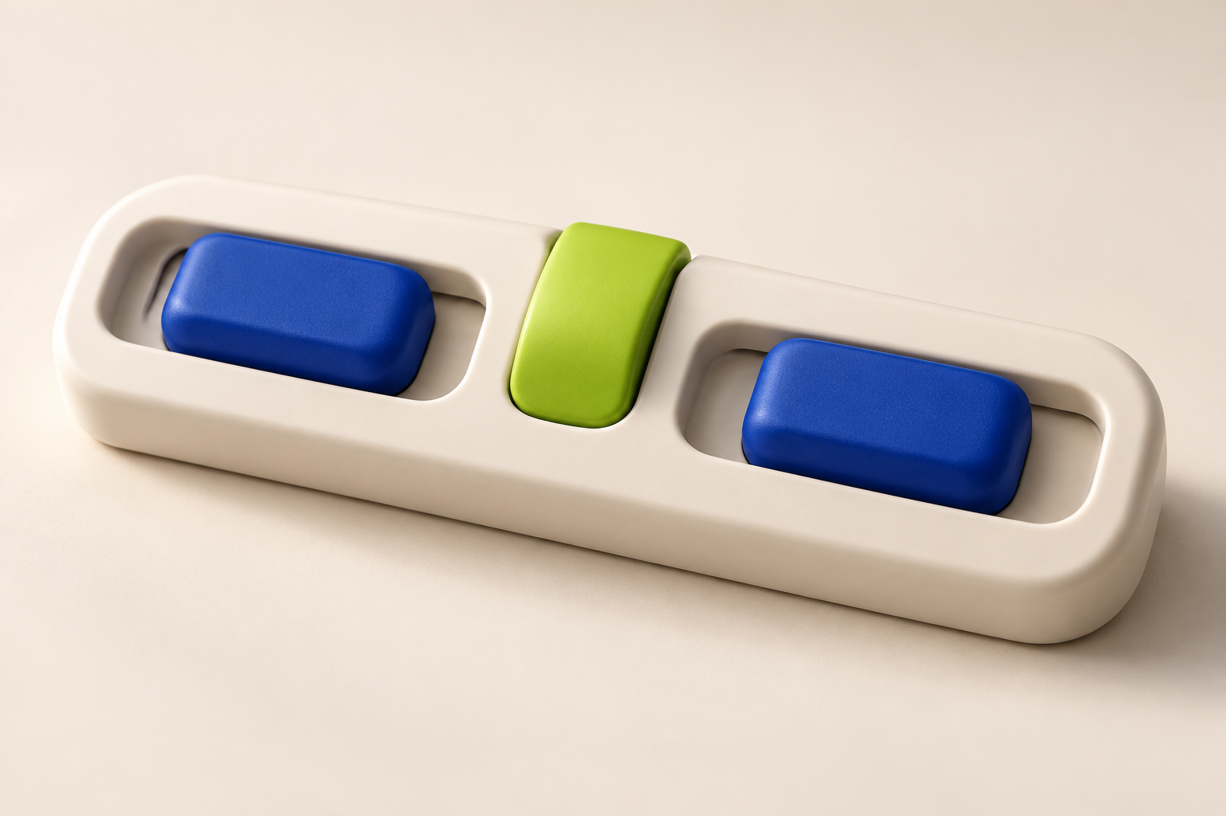
Перед индексом — проверка
Пустая строка не имеет краёв.
Вход | Действие
Непустой | Читать края
Пустой | Отдельный ответ
Проверить len(s)>0 заранее.
MediaSchool
14
Notes:
Информатика, 8 класс. Слайд 14.
Место в сценарии: 28–32 мин.
Вопрос: Проверить len(s)>0 заранее.
Памятка: Первый индекс 0, последний len(s)−1. У пустой строки нет элемента с индексом 0. for ch in s перебирает элементы слева направо. Счётчик начинается с 0; новая строка t — с "". t=t+ch добавляет в конец. Проверяй пустой вход, регистр и пробел. Основной алфавит — одиночные буквы, цифры и обычный пробел. Модель: Модель s="ок": длина 2, последний индекс 1. Для пустой строки длина 0, ни один индекс не допустим. До чтения края нужно проверить len(s)>0. До звонка учитель открывает установленную школьную среду Python 3, проверяет создание/сохранение файла и Run Module. В IDLE: File → New File, записать код без >>>, File → Save As, имя lesson30.py в своей учебной папке, Run → Run Module; вывод в Shell. Интерпретатор и среда уже подготовлены школой; установка не входит в урок. Перед каждым запуском сохранить исходник и записать свой прогноз. В паре сменить вводящего перед A2. Без ПК — те же строки и ручная трассировка, реальный запуск продолжить при доступе к среде. Без сети установленный Python работает локально. Без проектора — код заранее на доске, без печати — те же условия и памятка в тетради до начала билета. Четыре полные минуты билета сохраняются. Иллюстрация концептуальная. Точные входные данные заданы текстом и редактируемыми таблицами/схемами.
[Sources]
https://edsoo.ru/wp-content/uploads/2025/07/2025_ooo_frp_informatika-7-9_baza.pdf
https://docs.python.org/3/tutorial/introduction.html#text
https://docs.python.org/3/library/stdtypes.html#text-sequence-type-str
https://docs.python.org/3/library/functions.html
https://edsoo.ru/wp-content/uploads/2026/08/informatika.pdf
Изображение: ImageGen; концептуальная учебная иллюстрация, не документальный снимок. Точные математические примеры и таблицы набраны отдельно редактируемыми объектами.
[/Sources]

Slide 15

Защита B1
print(s[0],s[len(s)-1])
Что при пустой s?
Добавь if; проверь ещё "я".
При пустой вывести «пусто».
MediaSchool
15
Notes:
Информатика, 8 класс. Слайд 15.
Место в сценарии: 28–32 мин.
Вопрос: При пустой вывести «пусто».
Полное условие B1: Код print(s[0],s[len(s)-1]) должен показать края непустой строки, но s может быть пустой. Предскажи результат для s="" и исправь с if: при пустой вывести «пусто». Проверь также s="я". Ключ: Пустая строка даёт IndexError уже при s[0]. Если len(s)>0: print(s[0],s[len(s)-1]), иначе print("пусто"). Для пустой вывод пусто; для я вывод я я через пробел. Критерий: Причина ошибки, защита до индекса, выводы для двух входов. Помощь: Проверка длины должна стоять до обращения по индексу. До звонка учитель открывает установленную школьную среду Python 3, проверяет создание/сохранение файла и Run Module. В IDLE: File → New File, записать код без >>>, File → Save As, имя lesson30.py в своей учебной папке, Run → Run Module; вывод в Shell. Интерпретатор и среда уже подготовлены школой; установка не входит в урок. Перед каждым запуском сохранить исходник и записать свой прогноз. В паре сменить вводящего перед A2. Без ПК — те же строки и ручная трассировка, реальный запуск продолжить при доступе к среде. Без сети установленный Python работает локально. Без проектора — код заранее на доске, без печати — те же условия и памятка в тетради до начала билета. Четыре полные минуты билета сохраняются. Иллюстрация концептуальная. Точные входные данные заданы текстом и редактируемыми таблицами/схемами.
[Sources]
https://edsoo.ru/wp-content/uploads/2025/07/2025_ooo_frp_informatika-7-9_baza.pdf
https://docs.python.org/3/tutorial/introduction.html#text
https://docs.python.org/3/library/stdtypes.html#text-sequence-type-str
https://docs.python.org/3/library/functions.html
https://edsoo.ru/wp-content/uploads/2026/08/informatika.pdf
Изображение: ImageGen; концептуальная учебная иллюстрация, не документальный снимок. Точные математические примеры и таблицы набраны отдельно редактируемыми объектами.
[/Sources]

Slide 16
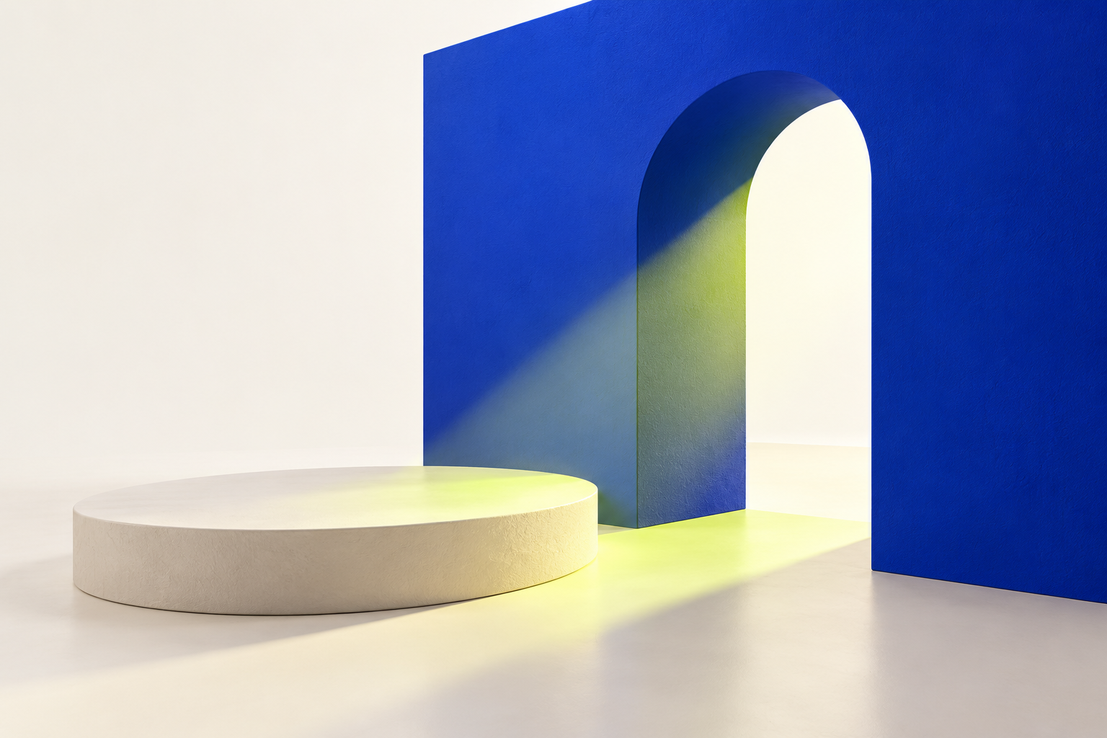
Защита до обращения
if len(s)>0: читать края.
else: вывести «пусто».
Для "я" → я я.
Проверка после ошибки не поможет.
MediaSchool
16
Notes:
Информатика, 8 класс. Слайд 16.
Место в сценарии: 28–32 мин.
Вопрос: Проверка после ошибки не поможет.
Полное условие B1: Код print(s[0],s[len(s)-1]) должен показать края непустой строки, но s может быть пустой. Предскажи результат для s="" и исправь с if: при пустой вывести «пусто». Проверь также s="я". Ключ: Пустая строка даёт IndexError уже при s[0]. Если len(s)>0: print(s[0],s[len(s)-1]), иначе print("пусто"). Для пустой вывод пусто; для я вывод я я через пробел. Критерий: Причина ошибки, защита до индекса, выводы для двух входов. Помощь: Проверка длины должна стоять до обращения по индексу. До звонка учитель открывает установленную школьную среду Python 3, проверяет создание/сохранение файла и Run Module. В IDLE: File → New File, записать код без >>>, File → Save As, имя lesson30.py в своей учебной папке, Run → Run Module; вывод в Shell. Интерпретатор и среда уже подготовлены школой; установка не входит в урок. Перед каждым запуском сохранить исходник и записать свой прогноз. В паре сменить вводящего перед A2. Без ПК — те же строки и ручная трассировка, реальный запуск продолжить при доступе к среде. Без сети установленный Python работает локально. Без проектора — код заранее на доске, без печати — те же условия и памятка в тетради до начала билета. Четыре полные минуты билета сохраняются. Иллюстрация концептуальная. Точные входные данные заданы текстом и редактируемыми таблицами/схемами.
[Sources]
https://edsoo.ru/wp-content/uploads/2025/07/2025_ooo_frp_informatika-7-9_baza.pdf
https://docs.python.org/3/tutorial/introduction.html#text
https://docs.python.org/3/library/stdtypes.html#text-sequence-type-str
https://docs.python.org/3/library/functions.html
https://edsoo.ru/wp-content/uploads/2026/08/informatika.pdf
Изображение: ImageGen; концептуальная учебная иллюстрация, не документальный снимок. Точные математические примеры и таблицы набраны отдельно редактируемыми объектами.
[/Sources]

Slide 17

ИИ сдвинул индексы
Вымышленный ответ для проверки
s="кот"
range(1,len(s)+1)
print(s[i]) внутри цикла.
AI1. Вывод до ошибки и исправление.
MediaSchool
17
Notes:
Информатика, 8 класс. Слайд 17.
Место в сценарии: 32–36 мин.
Вопрос: AI1. Вывод до ошибки и исправление.
Полное условие AI1: Вымышленный ИИ для s="кот" предлагает for i in range(1,len(s)+1): print(s[i]). Выпиши напечатанные буквы до ошибки и недопустимый индекс. Исправь диапазон для печати всех букв по порядку. Ключ: Печатает о, затем т; при i=3 IndexError. Пропущен индекс 0. Нужно range(len(s)) или range(0,len(s)), тогда к,о,т по строкам. Критерий: Обе буквы до ошибки, индекс 3, правильный диапазон и весь новый вывод. Помощь: Одновременно проверь нижнюю и верхнюю границы. До звонка учитель открывает установленную школьную среду Python 3, проверяет создание/сохранение файла и Run Module. В IDLE: File → New File, записать код без >>>, File → Save As, имя lesson30.py в своей учебной папке, Run → Run Module; вывод в Shell. Интерпретатор и среда уже подготовлены школой; установка не входит в урок. Перед каждым запуском сохранить исходник и записать свой прогноз. В паре сменить вводящего перед A2. Без ПК — те же строки и ручная трассировка, реальный запуск продолжить при доступе к среде. Без сети установленный Python работает локально. Без проектора — код заранее на доске, без печати — те же условия и памятка в тетради до начала билета. Четыре полные минуты билета сохраняются. Иллюстрация концептуальная. Точные входные данные заданы текстом и редактируемыми таблицами/схемами.
[Sources]
https://edsoo.ru/wp-content/uploads/2025/07/2025_ooo_frp_informatika-7-9_baza.pdf
https://docs.python.org/3/tutorial/introduction.html#text
https://docs.python.org/3/library/stdtypes.html#text-sequence-type-str
https://docs.python.org/3/library/functions.html
https://edsoo.ru/wp-content/uploads/2026/08/informatika.pdf
Изображение: ImageGen; концептуальная учебная иллюстрация, не документальный снимок. Точные математические примеры и таблицы набраны отдельно редактируемыми объектами.
[/Sources]

Slide 18

Обе границы важны
Ошибочно: о, т; затем индекс 3.
Нужно range(len(s)).
Тогда к, о, т по строкам.
Индекс 0 тоже нужен.
MediaSchool
18
Notes:
Информатика, 8 класс. Слайд 18.
Место в сценарии: 32–36 мин.
Вопрос: Индекс 0 тоже нужен.
Полное условие AI1: Вымышленный ИИ для s="кот" предлагает for i in range(1,len(s)+1): print(s[i]). Выпиши напечатанные буквы до ошибки и недопустимый индекс. Исправь диапазон для печати всех букв по порядку. Ключ: Печатает о, затем т; при i=3 IndexError. Пропущен индекс 0. Нужно range(len(s)) или range(0,len(s)), тогда к,о,т по строкам. Критерий: Обе буквы до ошибки, индекс 3, правильный диапазон и весь новый вывод. Помощь: Одновременно проверь нижнюю и верхнюю границы. До звонка учитель открывает установленную школьную среду Python 3, проверяет создание/сохранение файла и Run Module. В IDLE: File → New File, записать код без >>>, File → Save As, имя lesson30.py в своей учебной папке, Run → Run Module; вывод в Shell. Интерпретатор и среда уже подготовлены школой; установка не входит в урок. Перед каждым запуском сохранить исходник и записать свой прогноз. В паре сменить вводящего перед A2. Без ПК — те же строки и ручная трассировка, реальный запуск продолжить при доступе к среде. Без сети установленный Python работает локально. Без проектора — код заранее на доске, без печати — те же условия и памятка в тетради до начала билета. Четыре полные минуты билета сохраняются. Иллюстрация концептуальная. Точные входные данные заданы текстом и редактируемыми таблицами/схемами.
[Sources]
https://edsoo.ru/wp-content/uploads/2025/07/2025_ooo_frp_informatika-7-9_baza.pdf
https://docs.python.org/3/tutorial/introduction.html#text
https://docs.python.org/3/library/stdtypes.html#text-sequence-type-str
https://docs.python.org/3/library/functions.html
https://edsoo.ru/wp-content/uploads/2026/08/informatika.pdf
Изображение: ImageGen; концептуальная учебная иллюстрация, не документальный снимок. Точные математические примеры и таблицы набраны отдельно редактируемыми объектами.
[/Sources]

Slide 19

Индивидуальный итог
E1. Длина и индекс.
E2. Регистр Aa.
E3. Пустой обход.
Четыре минуты, условия на бумаге.
MediaSchool
19
Notes:
Информатика, 8 класс. Слайд 19.
Место в сценарии: 40–44 мин.
Вопрос: Четыре минуты, условия на бумаге.
Четыре полные минуты индивидуально. Условия заранее на бумаге, проекцию выключить. Памятка и разобранные модели разрешены. Учитель не даёт общих или адресных учебных подсказок. Сбор после четырёх минут. Ключи ТОЛЬКО ПОСЛЕ СБОРА: E1: 3 и и. Критерий: 2 балла: длина 3; буква и. E2: 1: только строчная a совпадает, A отличается регистром. Критерий: 2 балла: 1; различение a/A. E3: 0 итераций, t остаётся пустой строкой. print выводит только перевод строки. Критерий: 2 балла: 0 итераций; пустая итоговая строка. До звонка учитель открывает установленную школьную среду Python 3, проверяет создание/сохранение файла и Run Module. В IDLE: File → New File, записать код без >>>, File → Save As, имя lesson30.py в своей учебной папке, Run → Run Module; вывод в Shell. Интерпретатор и среда уже подготовлены школой; установка не входит в урок. Перед каждым запуском сохранить исходник и записать свой прогноз. В паре сменить вводящего перед A2. Без ПК — те же строки и ручная трассировка, реальный запуск продолжить при доступе к среде. Без сети установленный Python работает локально. Без проектора — код заранее на доске, без печати — те же условия и памятка в тетради до начала билета. Четыре полные минуты билета сохраняются. Иллюстрация концептуальная. Точные входные данные заданы текстом и редактируемыми таблицами/схемами.
[Sources]
https://edsoo.ru/wp-content/uploads/2025/07/2025_ooo_frp_informatika-7-9_baza.pdf
https://docs.python.org/3/tutorial/introduction.html#text
https://docs.python.org/3/library/stdtypes.html#text-sequence-type-str
https://docs.python.org/3/library/functions.html
https://edsoo.ru/wp-content/uploads/2026/08/informatika.pdf
Изображение: ImageGen; концептуальная учебная иллюстрация, не документальный снимок. Точные математические примеры и таблицы набраны отдельно редактируемыми объектами.
[/Sources]

Slide 20

Перенос домой
Латинские o в robot.
Без пробела: кот пёс.
Покажи состояния по шагам.
H1. 5–7 минут, ПК необязателен.
MediaSchool
20
Notes:
Информатика, 8 класс. Слайд 20.
Место в сценарии: 44–45 мин.
Вопрос: H1. 5–7 минут, ПК необязателен.
Полное условие H1: Домой 5–7 минут, ПК необязателен. 1) Посчитай латинские строчные o в robot. 2) Удали обычный пробел из «кот пёс» без кавычек. Для каждого задания запиши состояния счётчика или новой строки по буквам. Ключ: 1) Счётчик 0,1,1,2,2, ответ 2. 2) Новая строка к,ко,кот,кот,котп,котпё,котпёс; результат котпёс. Критерий: Две последовательности и точные результаты 2/котпёс. Помощь: На пробеле новая строка не меняется. До звонка учитель открывает установленную школьную среду Python 3, проверяет создание/сохранение файла и Run Module. В IDLE: File → New File, записать код без >>>, File → Save As, имя lesson30.py в своей учебной папке, Run → Run Module; вывод в Shell. Интерпретатор и среда уже подготовлены школой; установка не входит в урок. Перед каждым запуском сохранить исходник и записать свой прогноз. В паре сменить вводящего перед A2. Без ПК — те же строки и ручная трассировка, реальный запуск продолжить при доступе к среде. Без сети установленный Python работает локально. Без проектора — код заранее на доске, без печати — те же условия и памятка в тетради до начала билета. Четыре полные минуты билета сохраняются. Иллюстрация концептуальная. Точные входные данные заданы текстом и редактируемыми таблицами/схемами.
[Sources]
https://edsoo.ru/wp-content/uploads/2025/07/2025_ooo_frp_informatika-7-9_baza.pdf
https://docs.python.org/3/tutorial/introduction.html#text
https://docs.python.org/3/library/stdtypes.html#text-sequence-type-str
https://docs.python.org/3/library/functions.html
https://edsoo.ru/wp-content/uploads/2026/08/informatika.pdf
Изображение: ImageGen; концептуальная учебная иллюстрация, не документальный снимок. Точные математические примеры и таблицы набраны отдельно редактируемыми объектами.
[/Sources]

